Slide 1

게임 프로그래밍 (3장_공튀기기 게임)
소프트웨어학과
학번: 2016848088
학년: 3학년
이름: 장재희
날짜: 2020.11-14

Slide 2
목차
1. 문제 정의
2. 처리할 주요 함수
3. 개선
4. 개선 주요 함수
5. 개선 프로그램 작성과 완성
6. 시현 & 참조(출처)

Slide 3
1. 문제 정의
<3장 공튀기기 게임>
이 게임은 상자 안에서 공이 상하좌우에 부딪히게 되면 공의 방향을 바꿔서 상자 안에서 수평 속도와 수직 속도를 10에서 – 10 까지 조절을 해서 공을 계속 튀기는 게임입니다.

Slide 4
2. 처리할 주요 함수
function init() Init()함수는 캔버스로 공을 색칠하고 moveball을 0.1초마다 한번씩 불러옵니 다.
function moveball() moveball()함수는 공과 사격형 벽을 그립 니다.
function moveandcheck() moveandcheck() 함수는 공의 이동과 공 이 벽과 부딪혔는지 확인하여 부딪힐 경 우 방향을 변경하는 함수입니다.
function change() change() 함수는 수직,수평 속도를 조절 하는 함수입니다.

Slide 5
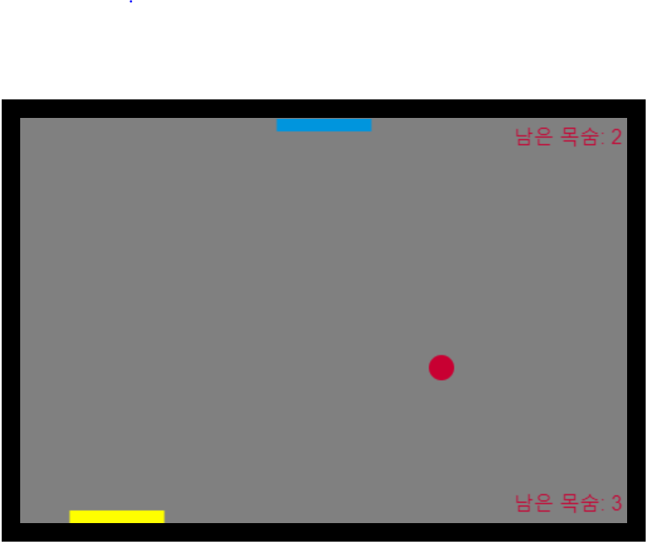
3. 개선
이 게임에서 공을 주고 받을 수 있는 파랑색, 노란색 패들이 있고 각 패들의 남은 목숨을 표시해주고 만약 공을 받지 못한다면 목숨을 하나 줄이고 목숨이 0이 되면 게임을 종료하고 어느색 패들이 이겼는지 출력합니다.
파랑색 패들은
키보드 좌우로 컨트롤합니다.
노랑색 패들은
마우스로 좌우를 컨르롤합니다.

Slide 6
4. 개선 주요 함수
function keyDownHandler(e) - 키를 누를 때 좌우 컨트롤하는 함수
function keyUpHandler(e) - 키를 뗄 때 정지하는 함수
function mouseMoveHandler(e) - 마우스로 좌우 컨트롤하는 함수
function drawPaddle() - 노란색 패들을 그리는 함수
function drawPaddle2() - 파란색 패들을 그리는 함수
function drawBall() - 공을 그리는 함수
function drawScore() - 파란색 남은 목숨 표시하는 함수
function drawScore2() - 노란색 남은 목숨 표시하는 함수
function draw() - 각 함수들을 모두 호출하고 남은 목숨을 계산 해주고 누가 이겼는지 화면에 출력해주는 함수이다.

Slide 7
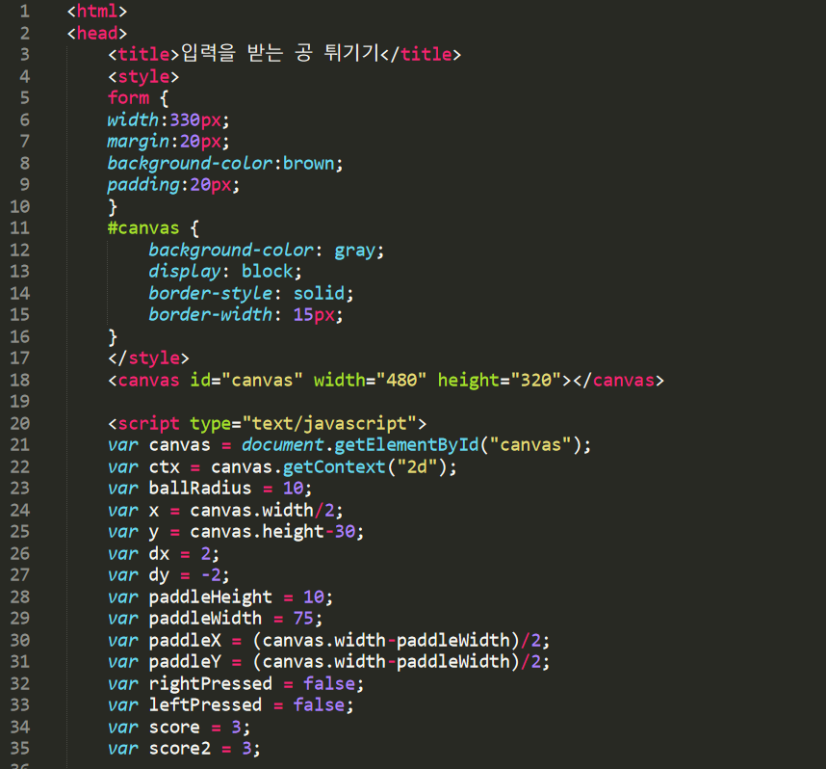
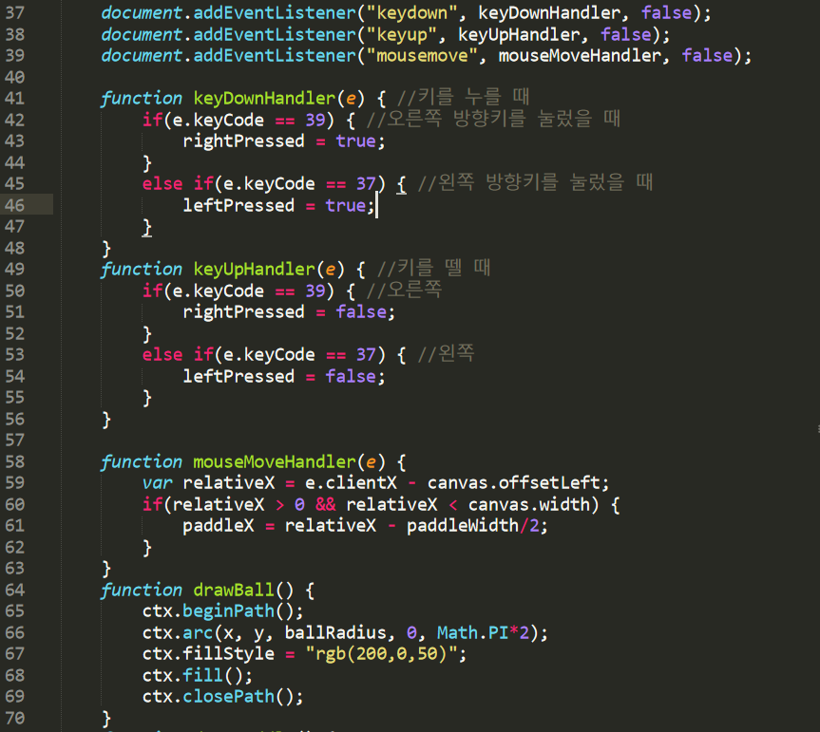
5. 개선 프로그램 작성과 완성

Slide 8
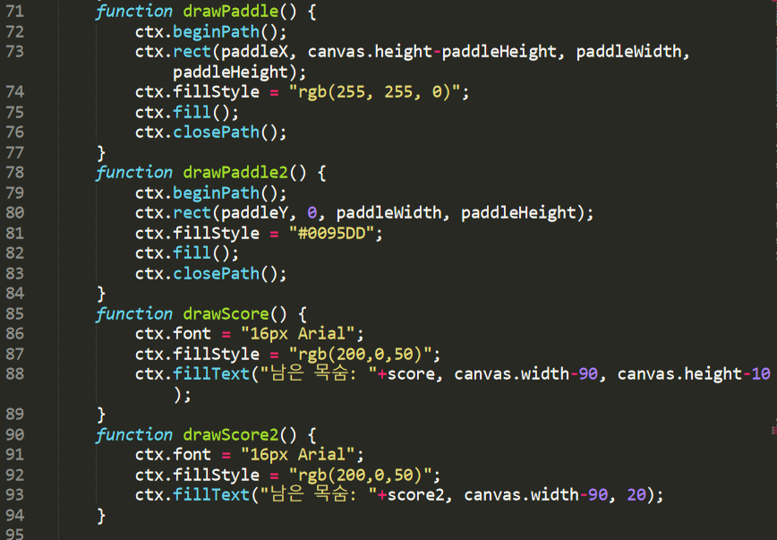
5. 개선 프로그램 작성과 완성

Slide 9
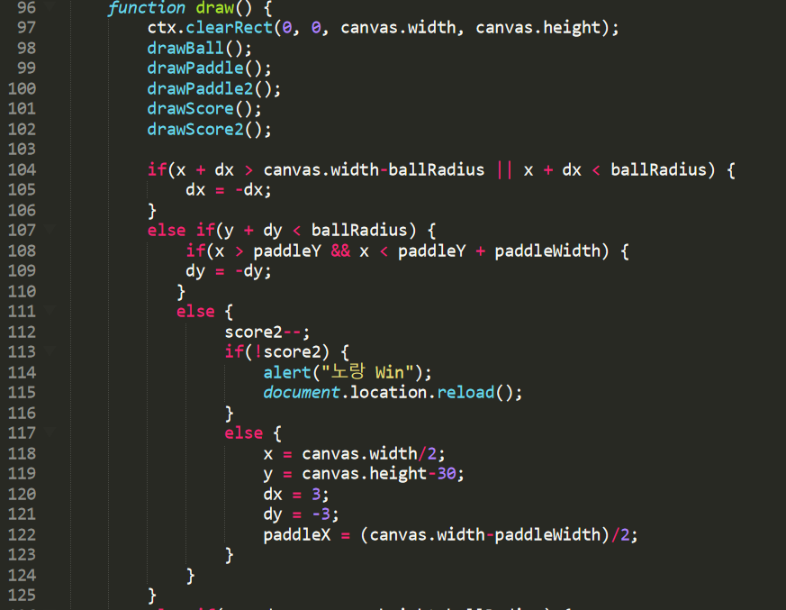
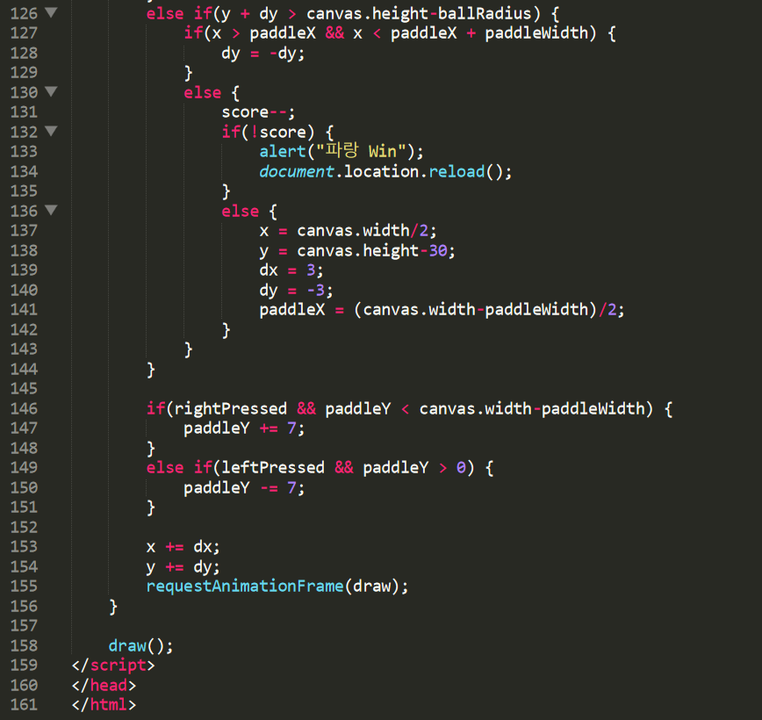
5. 개선 프로그램 작성과 완성

Slide 10
6. 시현 & 참조(출처)
시현
https://m.blog.naver.com/bboma91/220517802750
http://blog.naver.com/PostView.nhn?blogId=jukrang&logNo=40153490029&beginTime=0&jumpingVid=&from=search&redirect=Log&widgetTypeCall=true
https://sas-study.tistory.com/143
https://m.blog.naver.com/gunhee_h/220502229917
https://www.daleseo.com/js-key-events/
https://blog.naver.com/music4537/221928055152
https://developer.mozilla.org/ko/docs/Games/Tutorials/%EC%88%9C%EC%88%98%ED%95%9C_%EC%9E%90%EB%B0%94%EC%8A%A4%ED%81%AC%EB%A6%BD%ED%8A%B8%EB%A5%BC_%EC%9D%B4%EC%9A%A9%ED%95%9C_2D_%EB%B2%BD%EB%8F%8C%EA%B9%A8%EA%B8%B0_%EA%B2%8C%EC%9E%84/Paddle_and_keyboard_controls

